Slide 1
Obrazovanje za održivi razvoj: Održivost u našim školama

Slide 2
SRODNA DUŠA
Find your soulmate!
Answer the 4 following questions:
Do you like coffee?
Do you prefer mountain/sea?
Do you smoke?
Do you recycle?
writing a big YES or NO next to the image.

Slide 3
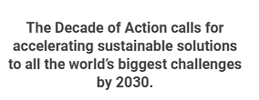
Version 2030
Notes:
Godine 2015. Ujedinjeni narodi (UN) sastali su se s čelnicima iz više od 30 zemalja kako bi razradili kako riješiti neke od najvećih svjetskih problema. Identificirali su 17 ciljeva za iskorjenjivanje siromaštva u svijetu do 2030. i nazvali ih: Ciljevi održivog razvoja (SDG) ili skraćeno Globalni ciljevi.
Milenijski razvojni ciljevi MRC prethodnici su ciljeva održivog razvoja SDG. Postavljeni su 2000. godine i imali su značajne uspjehe u smanjenju ekstremnog siromaštva, poboljšanju zdravlja majki i djece. Ekstremno siromaštvo je prepolovljeno na globalnoj razini, a smrtnost djece ispod pet godina drastično smanjena. Montrealski protokol iz1987. doveo je do zabrane klorofluorome tana i ozdravljenje ozonskog omotača. Konvencija o biološkoj raznolikosti iz 1992. suočava se sa puno izazova ali je postavila okvir za međunarodnu suradnju i podigla svijest o važnosti biološke raznolikosti.

Slide 4
ACTIVITY 1.5
https://practicalaction.org/schools/sdgs-quiz/
SUSTAINABLE DEVELOPMENT GOALS QUIZ
Notes:
Ovaj je kviz osmišljen kako bi pomogao učenicima da se upoznaju s problemima i rješenjima povezanima s ciljevima održivog razvoja (SDG) poznatima i kao globalni ciljevi.
Godine 2015. Ujedinjeni narodi (UN) sastali su se s čelnicima iz više od 30 zemalja kako bi razradili kako riješiti neke od najvećih svjetskih problema. Identificirali su 17 ciljeva za iskorjenjivanje siromaštva u svijetu do 2030. i nazvali ih: Ciljevi održivog razvoja (SDG) ili skraćeno Globalni ciljevi.
This quiz is designed to help pupils become familiar with the issues and solutions linked to the Sustainable Development Goals (SDGs) also known as the Global Goals.
In 2015 the United Nations (UN) met with leaders from over 30 countries to work out how to solve some of the world’s biggest problems. They identified 17 Goals to end poverty in the world by 2030 and called them the: Sustainable Development Goals (SDGs) or Global Goals for short.
For activities around the SDGs go to:
Practicalaction.org/schools/sdgs
worldslargestlesson.globalgoals.org
For information on the SDGS and how to get involved we recommend:
Globalgoals.org
un.org/sustainabledevelopment/sustainable-development-goals
The questions in this quiz are taken from a number of sources. For more questions on the individual goals go to:
afd.fr/en/ressources/quiz-better-understanding-sustainable-development-goals-sdgs

Slide 5
SDGs ili Globalni ciljevi skup su ciljeva koje su postavili Ujedinjeni narodi za iskorjenjivanje siromaštva do koje godine?
2050
2030
2070
3
Notes:
B
As bonus questions you could ask…
How many SDGs are there?
Answer: 17
To the nearest billion, how many people are there in the world?
Answer: 8 (7.8 in 2020)

Slide 6
Definicija ekstremnog siromaštva je kada ljudi zarađuju manje od:
1.9 dolara na dan
1.25 dolara na dan
5 dolara na dan
3
Notes:
A
This amount was set by the World Bank International.
If a person earns less than this then their standard of living is unsustainable and they are considered to be “extremely poor”.
Set in 2005 at 1.25 dollars a day, this threshold was raised in 2015 to 1.90 dollars to take increases in the cost of living into account.
SDG 1 fact ….More than 700 million people still live in extreme poverty
For information and advice on how to get involved in SDG 1 go to globalgoals.org/1

Slide 7
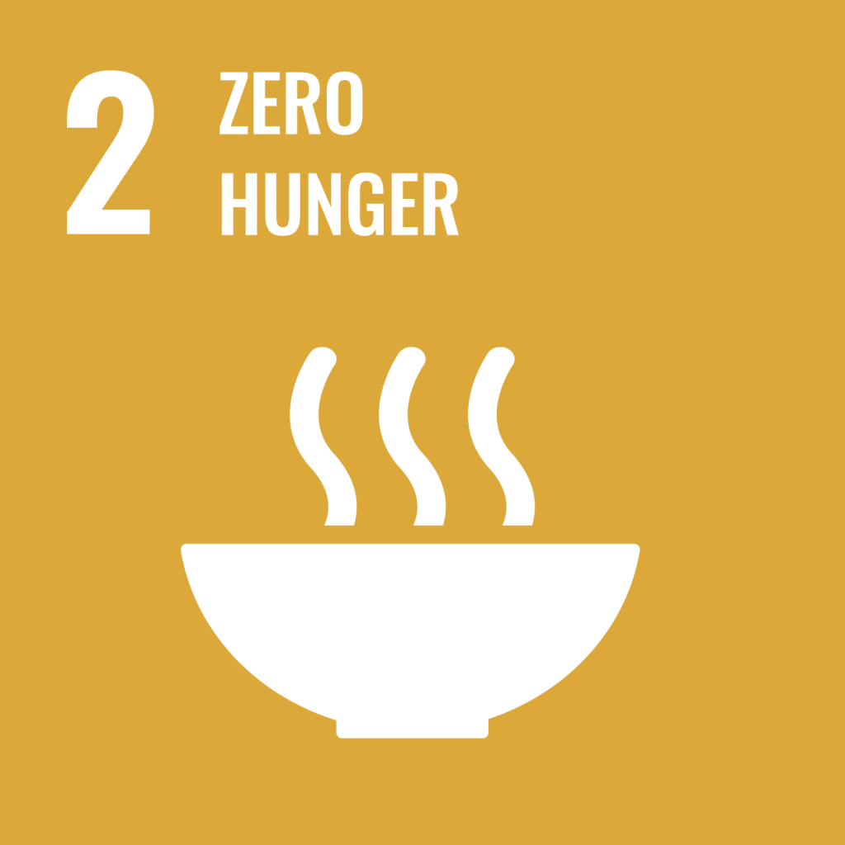
Koliko ljudi u svijetu pati od gladi?
1 od 10
1 od 20
1 od 30
3
Notes:
A
815 million people suffer from hunger, or 11% of the world’s population.
The vast majority of hungry people live in developing countries.
Činjenica SDG 2 – trećina svjetske hrane se baca, a ipak je više od 800 milijuna ljudi pothranjeno.
SDG 2 fact – A third of the world’s food is wasted, yet over 800 million people are undernourished.
For information and advice on how to get involved in SDG 2 go to globalgoals.org/2

Slide 8
Koji je glavni uzrok smrti djece od 5 godina ili mlađe u zemljama u razvoju?
Pothranjenost
Ratovi
Zarazne bolesti, npr. kolera, ospice
3
Notes:
A Over 50% of deaths among pre-school children in developing countries are the result of the underlying effects of malnutrition on an illness.
Činjenica SDG 3 – Cijepljenje je rezultiralo padom smrti od ospica za 80% u razdoblju 2000.-2017.
SDG 3 fact – Vaccinations resulted in an 80% drop in death from measles in 2000-2017
For information and advice on how to get involved in SDG 3 go to globalgoals.org/3

Slide 9
Koliko je djece diljem svijeta prisiljeno raditi?
1 od 21
1 od 14
1 od 7
3
Notes:
C
It is estimated that globally there are 218 million child laborers aged 5 to 17 with 152 million of these children working under hazardous conditions.
Procjenjuje se da u svijetu postoji 218 milijuna djece radnika u dobi od 5 do 17 godina, od kojih 152 milijuna radi u opasnim uvjetima.
When children are working they are not able to receive a good education.
theworldcounts.com/stories/child-labor-facts-and-statistics
SDG 4 fact – over 600 million children don’t get a basic level of education in reading and mathematics.
Činjenica SDG 4 – više od 600 milijuna djece ne dobiva osnovnu razinu obrazovanja u čitanju i matematici.
For information and advice on how to get involved in SDG 4 go to globalgoals.org/4

Slide 10
Što je od sljedećeg važno za ravnopravnost spolova?
Jednake plaće za muškarce i žene
Djevojčice dobivaju istu razinu obrazovanja kao i dječaci
Žene mogu dobiti zajmove za pokretanje posla
3
Notes:
SVA TRI
Sve je to uključeno u 5 ciljeva za SDG 5. Nedostatak rodne ravnopravnosti nije samo pitanje ljudskih prava, to je rasipanje svjetskog ljudskog potencijala. SDG 5 govori o postizanju rodne ravnopravnosti i osnaživanju žena i djevojčica.
Činjenica SDG 5 – 1 od 3 žene doživjela je fizičko i/ili seksualno nasilje
These are all included in the 5 targets for SDG 5. Lack of gender equality is not just a human rights issue, it is a waste of the world’s human potential. SDG 5 is about achieving gender equality and empowering women and girls.
SDG 5 fact – 1 in 3 women have experienced physical and/or sexual violence
For information and idea on how to get involved in SDG 5 go to globalgoals.org/5

Slide 11
Gdje odlazi 90% otpadnih voda iz ljudskih aktivnosti?
Obrađuje se i reciklira
Sigurno se čuva u vodonepropusnim spremnicima
Ispušta se natrag u rijeke i mora bez pročišćavanja
3
Notes:
C
2 milijarde litara otpadnih voda koje koristi čovječanstvo svaki dan se ispusti u rijeke i mora, odnosno više od 23.000 litara u sekundi.
Svake godine u prirodu se ispusti 730 milijardi litara otpadnih voda zbog curenja, nedostatka uređaja za pročišćavanje itd.
Činjenica SDG 6 – Nedostatak vode pogađa više od 40% svjetske populacije
2 billion litres of wastewater used by humankind are discharged each day into the rivers and seas, or more than 23,000 litres per second.
Each year, 730 billion litres of wastewater is discharged into nature because of leaks, a lack of treatment plants, etc.
SDG 6 fact – Lack of water affects more than 40% of the world’s population
For information and advice on how to get involved in SDG 6 go to globalgoals.org/6

Slide 12
Koji se obnovljivi izvor energije najviše koristi u svijetu?
Solarni
b. Vjetar
c. Hidro
3
Notes:
C
U 2020…
Hidroenergija čini 19% ukupne svjetske proizvodnje električne energije
Sunčeva energija čini 3% globalne proizvodnje električne energije.
Snaga vjetra procjenjuje se na 4% globalne proizvodnje električne energije.
For up to date information on energy consumption in the UK go to:
https://www.gov.uk/government/statistics/electricity-section-5-energy-trends
Činjenica o SDG 7 – 3 milijarde ljudi (više od 1/3 stanovništva) nema pristup čistom gorivu i tehnologijama za kuhanje
SDG 7 fact – 3 billion people (over 1/3 of the population) don’t have access to clean cooking fuel and technologies
For information and advice on how to get involved in SDG 7 go to globalgoals.org/7

Slide 13
Što su od sljedećeg kriteriji za 'dostojanstven rad'?
Sigurno mjesto za rad
Socijalna zaštita obitelji
Sat za ručak
Prikladne plaće
3
Notes:
A, B D.
Dostojanstven rad je posao koji pruža dostojanstvo osobi koja ga radi, odnosno dužno poštovanje, ali i uravnotežen obiteljski život. To uključuje pristup produktivnom i primjereno plaćenom radu, sigurnost na radu i socijalnu zaštitu za obitelji, bolje izglede za osobni razvoj i društvenu integraciju, jednake mogućnosti i tretman za sve, itd.
SDG 8 fact - 1/5 of young people are not in education, training or employment
For information and advice on how to get involved in SDG 8 go to globalgoals.org/8

Slide 14
Koji od ovih gradova često spadaju u top 10 'najzelenijih' gradova na svijetu?
Amsterdam, Nizozemska
Miami, SAD
Berlin, Njemačka
Johannesburg, Južna Afrika
3
Notes:
A, C
Različite organizacije koriste različite kriterije za mjerenje koliko je grad 'zelen, ali oni obično uključuju postotak javnih zelenih površina, koliko je energije iz obnovljivih izvora energije. koliko stanovništva koristi javni prijevoz da dođe na posao, stupanj onečišćenja zraka, dostupnost recikliranja i potrošnja vode.
Find out more on these websites
https://www.bestcities.org/news/2020/04/22/the-worlds-greenest-cities
https://www.gvi.co.uk/blog/top-5-green-cities-world-2020
SDG 9 fact - Roads, water, electricity and sanitation facilities are still scarce in many developing countries
For information and advice on how to get involved in SDG 9 go to globalgoals.org/9

Slide 15
Koliki dio svjetskog bogatstva ima 1% najbogatijih stanovnika?
15%
30%
50%
3
Notes:
C
In 2017, the richest 1% of the world’s population held 50.1% of the world’s wealth.
(The poorest 70% of the world’s working age population people together hold only 2.7% of the global wealth)
SDG 10 fact – Almost 2 in 7 people have experienced discrimination on at least one of the grounds established by international human rights law.
For information and advice on how to get involved in SDG 10 go to globalgoals.org/10

Slide 16
Od najviše do najniže koja vrsta prijevoza najviše zagađuje okoliš na putovanju od 10 km u gradu?
a. Metro b. Autobus
c. Automobil d. Tramvaj
e. Bicikl f. Motocikl
3
Notes:
C, F, B, A, D, E
Jedan od ciljeva u SDG 11 usmjeren je na pristupačne održive prometne sustave za sve, a drugi na smanjenje utjecaja gradova na okoliš. Ostali ciljevi uključuju pristupačno i sigurno stanovanje i jačanje napora za zaštitu i očuvanje svjetske kulturne i prirodne baštine.
Činjenica o SDG 11 – Više od polovice svjetske populacije živi u gradovima, a očekuje se da će porasti na 60% do 2030.
One of the targets in SDG 11 focuses on affordable sustainable transport systems for all, another on reducing the environmental impact of cities. Other targets include include affordable and safe housing and strengthening efforts to protect and safeguard the world’s cultural and natural heritage.
SDG 11 fact – More that half the world’s population is living in cities, and that is expected to rise to 60% by 2030
For information and advice on how to get involved in SDG 11 go to globalgoals.org/11

Slide 17
Koliki se udio svjetske hrane baca ili neiskoristi?
1/3
1/6
1/10
3
Notes:
1/3
Rasipanje je kroničan problem diljem svijeta. Jedna trećina hrane proizvedene za ljudsku prehranu završi izgubljena ili bačena, tj. 1,3 milijarde tona godišnje. Udio bačene hrane udvostručio se od 1974. ACT -
Činjenica SDG 12 – Do 2050. trebat će nam ekvivalent od 3 planeta da bismo održali naš trenutni način života.
Wastage is a chronic problem across the world. One-third of the food produced for human consumption ends up lost or wasted, i.e. 1.3 billion tonnes per year. The proportion of food wasted has doubled since 1974.ACT -
SDG 12 fact – By 2050 we will need the equivalent of 3 planets to sustain our current lifestyles.
For information and advice on how to get involved in SDG 12 go to globalgoals.org/12

Slide 18
Zapišite 5 (ili više) stvari koje možete učiniti kako biste smanjili vlastiti utjecaj na klimatske promjene.
Idite na un.org/en/actnow da biste dobili ideje, zatim preuzmite aplikaciju da biste se pridružili kampanji i podijelili svoje akcije..
3
Notes:
To može uključivati:
Jedite manje mesa
Jedite hranu koju kupite, manje bacajte (1/3 hrane kupljene u Ujedinjenom Kraljevstvu se baca)
Smanjite grijanje u svom domu (u 30 milijuna domova u Velikoj Britaniji grijanje pridonosi 20% ugljičnog otiska)
Isključite svjetla i druge električne uređaje kada ih ne koristite...i isključite ih iz utičnice.
Govori! Recite drugima koliko je važno da nešto poduzmemo u vezi s klimatskim promjenama
Smanjite upotrebu vode, npr. tuševi umjesto kade
Smanjite broj letova
Kupujte manje odjeće, kupujte rabljenu i/ili preradite odjeću
Koristite bicikle i javni prijevoz gdje god možete.
Kupujte održive proizvode ili proizvode od recikliranih materijala gdje god možete, uključujući odjeću
Reciklirajte svoju plastiku, papir, karton itd.
Jedite 'ružno' voće i povrće. 40% voća i povrća supermarketi smatraju previše ružnim za pojesti i baciti.
Uzgajajte vlastitu hranu
Koristite obnovljivu energiju u svom domu
Birajte hranu i ostale proizvode koji nisu pakirani u plastiku
Činjenica o SDG 13 – Globalne emisije ugljičnog dioksida porasle su za gotovo 50% od 1990.
For information and advice on how to get involved in SDG 13 go to globalgoals.org/13
Pupils may like to look at this lazy person’s guide to saying the world un.org/sustainabledevelopment/takeaction and track their own actions by downloading the act now app from un.org/en/actnow.

Slide 19
Istina ili laž?
Trenutačnim tempom bit će više plastike u oceanima nego ribe do 2050. godine.
3
Notes:
ISTINA
Više od 150 milijuna tona plastičnog otpada pluta oceanima i to bi se moglo udvostručiti do 2050. Ako se ništa ne poduzme, ovaj će otpad biti teži od svih riba zajedno.
Činjenica o SDG-u 14 - Preko 3 milijarde ljudi za život ovisi o morskoj i obalnoj bioraznolikosti.
More than 150 million tonnes of plastic waste is floating in the oceans and this could double by 2050. If no action is taken, this waste will weigh more than all the fish put together.
SDG 14 fact - Over 3 billion people depend on marine and costal biodiversity for their livelihood.
For information and advice on how to get involved in SDG 14 go to globalgoals.org/14

Slide 20
Zaustavljanje nestajanja šuma doista je važno u borbi protiv klimatskih promjena jer…
Su to zelene površine za šetnju
Drveće daje kisik
Drvo nam je potrebno za gradnju kuća i drugih proizvodarees
3
Notes:
B
Glavni sustavi koji proizvode višak kisika su šume u nastajanju i morske alge.
Zanimljiva je činjenica da sam oceanski fitoplankton osigurava više od polovice ukupnog atmosferskog kisika.
Činjenica SDG 15 – Šume su dom za više od 80% svjetskih vrsta životinja i biljaka.
The main systems that produce a surplus of oxygen are forests in formation and sea algae.
An Interesting fact is that the ocean phytoplankton alone provides more than half of all atmospheric oxygen.
SDG 15 fact – Forests are home to more than 80% of the world’s species of animals and plants.
For information and advice on on SDG 15 go to globalgoals.org/15

Slide 21
Koja skupina ljudi ima nadimak 'plave kacige'?
Biciklisti
Policajci u mornarici
Mirovni vojnici UN-a
Volonteri u izbjegličkim kampovima
3
Notes:
C
Plava kaciga je naziv koji se daje vojnicima koji rade u kontekstu mirovne misije UN-a. Ime dolazi od činjenice da nose "UN plavu" kacigu. To im omogućuje jasno razlikovanje od ostalih vojnika.
Činjenica o SDG 16 – Indeks globalnog mira (GPI)* naveo je Island, Novi Zeland, Portugal, Austriju i Dansku kao prvih 5 najmiroljubivijih
zemlje u 2020
* The GPI report is produced by the Institute for Economics & Peace (IEP) and measures the relative position of nations' and regions' peacefulness.
For information and advice on how to get involved in SDG 16 go to globalgoals.org/16

Slide 22
Što predstavlja UN?
Urbanu mrežu
Ujedinjene narode
Nerazvijene nacije
3
Notes:
B
Međuvladina organizacija poznata kao Ujedinjeni narodi osnovana je 1945. nakon Drugog svjetskog rata kako bi zamijenila Ligu naroda. Njegov cilj je bio spriječiti ratove među državama i osigurati dijalog. Gotovo sve zemlje na planeti su članice (193 od 197).
Činjenica o SDG 17 – Međunarodna suradnja i vanjsko financiranje ključni su za pomoć zemljama u razvoju da se nose s utjecajem COVID-19
The intergovernmental organization known as the United Nations was founded in 1945 following the Second World War to replace the League of Nations. Its aim was to prevent wars between countries and ensure dialogue. Almost all countries on the planet are members (193 out of 197).
SDG 17 fact – International cooperation and external finance are crucial to help developing countries cope with the impact of COVID-19
For information and advice on how to get involved in SDG 17 go to globalgoals.org/17

Slide 23
ACTIVITY 1 - Warm up
Human bingo!

Slide 24
https://www.youtube.com/watch?v=AvchlWftt80

Slide 25
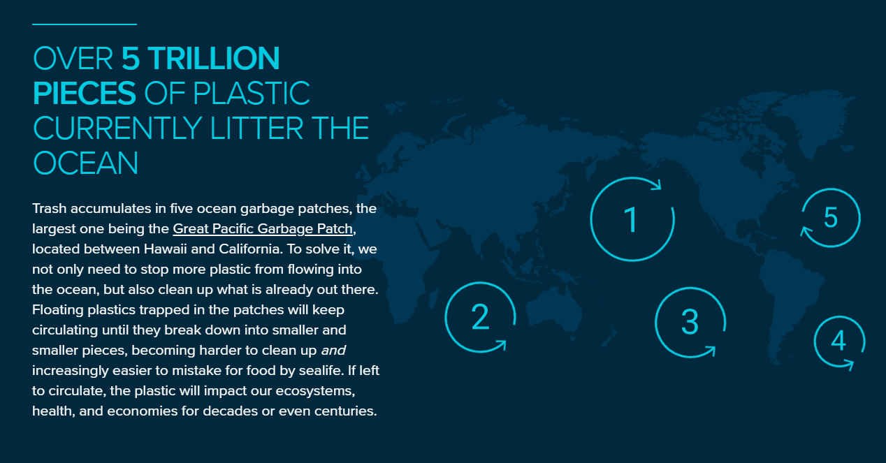
THE OCEAN CLEANUP
https://theoceancleanup.com/oceans/
https://theoceancleanup.com/great-pacific-garbage-patch/

Slide 26
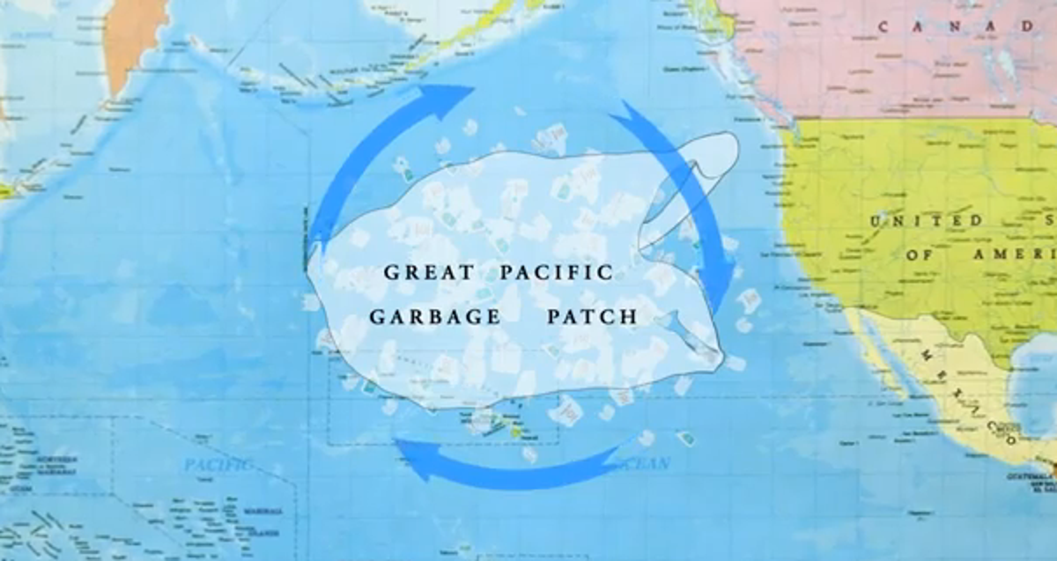
Environmental Justice Atlas (https://www.ejatlas.org/conflict/great-pacific-garbage-patch)

Slide 27
AKTIVNOST
7 questions, 7 minutes!
You have 7 minutes to answer (in English) to the following questions. For all answers, all the group has to be agreed:
Among the members of this team, who has the weirdest hobby?
How many people in this team have blue eyes?
Write the sum of brothers and sisters that all group members have (don’t count yourselves).
Who is living the most far away from his/her work (the most kilometers away)?
Write the firstname that has the most letters from all the group (for example, John has 4 letters). In case of equal number of letters, vote who’s name will be written.
Write the most difficult Greek word to pronounce, that people in your group use.
What “sustainability” means to you? (use less than 7 words)

Slide 28
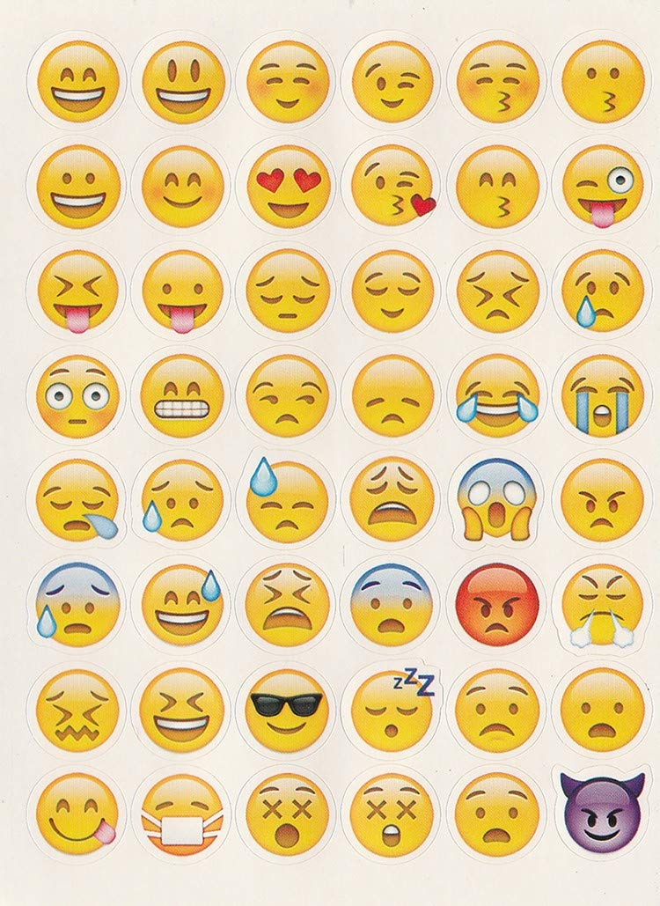
DIGITALNI ALAT!

Slide 29
REFLECTION ACTIVITY 4
Who’s in the box?
There is someone special in the box.
Please, go one by one to look into the box and say something nice about the person you see inside.
No one should tell the rest of the group what’s in the box until everyone has had their turn so they don’t spoil the surprise.

Slide 30
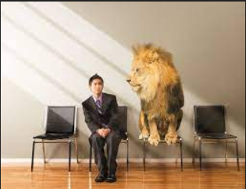
Warm up
Welcome to the jungle!
Notes:
20’

